Slide 1
Les besoins en substances nutritives énergétiques
La valeur énergétique d'un aliment est la quantité d'énergie pouvant en être retirée via la digestion
La valeur énergétique est exprimée en kilojoules (kJ) ou en kilocalories (kcal)
Pour obtenir celle-ci, on multiplie la quantité totale d'énergie contenue dans un aliment par 85% (les pertes durant la digestion humaine représentent 15% de la valeur totale)
Les principales substances énergétiques sont :
Les lipides ou graisses et corps gras
Les glucides ou hydrates de carbone
Les protides ou protéines
Nous trouvons également des vitamines et des substances minérales
Pour rappel, elles n’ont aucune valeur énergétique

Slide 2
Quantité | Nom | Val Kj | /4.2 | Val Kcal
1g | Hydrate de carbone | 17 Kj |  | 4 Kcal
1g | Matière grasse | 39 Kj |  | 9 Kcal
1g | Protéine | 17 Kj |  | 4 Kcal

Slide 3
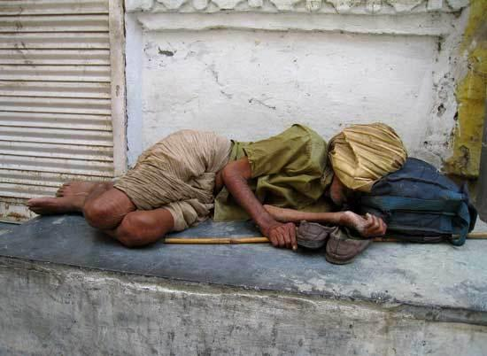
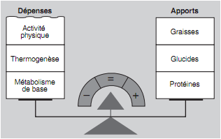
Le bilan énergétique
Bilan énergétique =
Bilan énergétique = Apports énergétiques – Dépenses énergétique
Sous forme de schéma :
Thermogenèse :
Production de chaleur par le corps

Slide 4
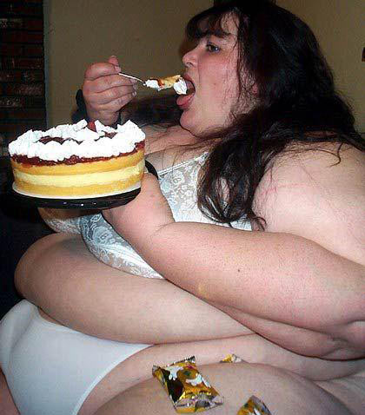
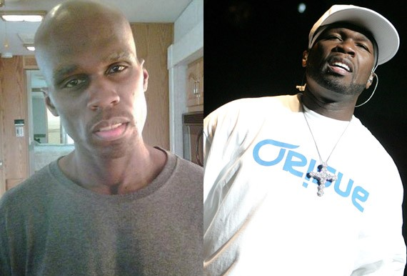
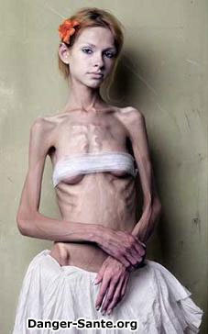
Si on absorbe trop d’aliments
Bilan énergétique positif
Prise de poids
Absorption d’aliments selon le besoin
Bilan énergétique équilibré
Poids constant
Je restreins mon alimentation
Bilan énergétique négatif
Perte de poids

Slide 5
Comment définit-on la quantité d’énergie dont-on a besoin ?
Métabolisme de base + métabolisme additionnel = métabolisme total
Energie dont on a besoin au repos couché (cœur, cerveau, chaleur, etc.)
+
Energie pour toutes activités
intellectuelles et physiques
(loisirs, sports, jeux)
=
Energie totale

Slide 6
Pour résumer
Les principales substances nutritives
Répartition pour un bon équilibre ?
Rendement énergétique des substances nutritives
Bilan énergétique =
Comment définir la quantité d’énergie nécessaire ?

Slide 7
Exercice de mathématiques
Si on estime à 2500 Kcalories le besoin calorique d’un homme
et 2000 Kcalories celui d’une femme (Activité moyenne),
calculez comment vous devez répartir ce besoin entre
les 3 nutriments de base.
Ensuite, en sachant qu’il y a une perte de 15% de ces nutriments à la digestion,
À combien se monteront les différents besoins lors de l’élaboration du menu.
Quantité | Nom | Val Kj | /4.2 | Val Kcal
1g | Hydrate de carbone | 17 Kj |  | 4 Kcal
1g | Matière grasse | 39 Kj |  | 9 Kcal
1g | Protéine | 17 Kj |  | 4 Kcal
En utilisant le tableau ci-dessus, calculez en grammes, le poids de nutriments
Qu’il est nécessaire de manger pour avoir un régime équilibré.

Slide 8
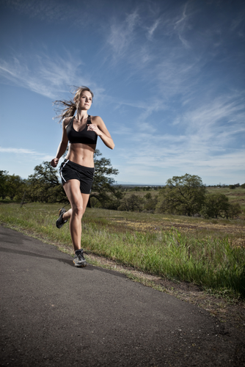
Dépenser ses calories en faisant du sport
Nombre de calories consommées pour 1 heure de sport
Course à pied : 700 à 1000 Calories
Marche à pied à vitesse modérée : 200 Calories : en faire 20 minutes par jour
La corde à sauter : 700 Calories : en faire un petit quart d'heure environ 3 à 4 fois par semaine
Aérobic : 500 Calories
Aquagym : 400 Calories
Vélo : 400 à 600 Calories selon la vitesse : le vélo peut se pratiquer tous les jours à raison d'une vingtaine de minutes ou deux fois par semaine pendant 1 Heure 30
Natation : 300 à 360 Calories
Ski de fond : 500 à 750 Calories
Roller : 500 et 750 Calories

